Slide 1
Strategier for bedre læring
Bidrag til NFYE-konferansen 2020
Torstein Låg
Universitetsbiblioteket & Institutt for psykologi
UiT Norges arktiske universitet

Slide 2
Økta i et nøtteskall
Innledning om læringsstrategier og en videoserie.
Gruppediskusjon om støtte for læringsstrategier.

Slide 3
Hva gjør studentene?
Mye som ikke er så effektivt, og for lite
av det som gir mest og best læring.

Slide 4
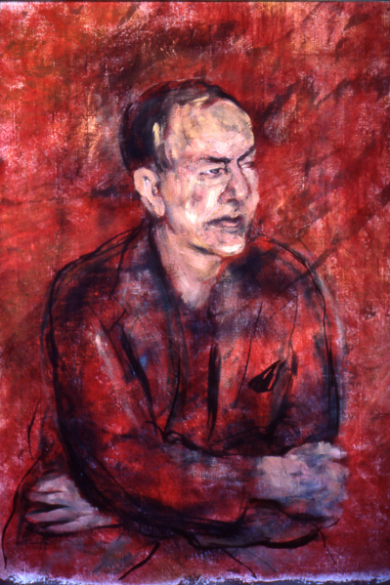
Et prinsipp
«Læring er et resultat av hva studenten gjør
og tenker, og utelukkende et resultat av
hva studenten gjør og tenker. Læreren kan
fremme læring kun ved å påvirke det
studenten gjør for å lære.»
(Portrett av Richard Rappaport, 1987. Wikimedia Commons.)
(Sitert i Ambrose et al. 2010, s. 1, min oversettelse og utheving)
Ambrose, S. A., Bridges, M. W., DiPietro, M., Lovett, M. C., & Morman, M. K. (2010). How learning
works: 7 research-based principles for smart teaching. San Francisco, CA: Jossey-Bass.
Herbert Simon (1916 – 2001)

Slide 5
Videoserien
Forskningsbasert
Gyldige prinsipper
Virksomme strategier/teknikker
Prinsippbasert
Forståelse for hvorfor det som virker virker
Sammenheng
Mellom prinsippene
Mellom prinsippene og de konkrete strategiene/teknikkene

Slide 6
Videoserien

Slide 7
Hvordan bruke?
Akkurat som du vil!
(Helt, eller stykkevis og delt. Ingen begrensninger.)
På Vimeo:
https://vimeo.com/showcase/7458752
I Canvas:
Klikk på 'Commons' i venstremargen
Søk på Strategier for bedre læring
Klikk på 'Importer/last ned'

Slide 8
Forskningen bak
Dunlosky, J., & Rawson, K. A. (2015). Practice tests, spaced practice, and successive
relearning: Tips for classroom use and for guiding students’ learning. Scholarship
of Teaching and Learning in Psychology, 1, 72-78.
https://doi.org/10.1037/stl0000024
Dunlosky, J., Rawson, K. A., Marsh, E. J., Nathan, M. J., & Willingham, D. T. (2013).
Improving students’ learning with effective learning techniques: Promising
directions from cognitive and educational psychology. Psychological Science in the
Public Interest, 14, 4-58. https://doi.org/10.1177/1529100612453266
Fiorella, L., & Mayer, R. E. (2016). Eight ways to promote generative learning. Educational
Psychology Review, 28, 717-741. https://doi.org/10.1007/s10648-015-9348-9

Slide 9
Bøker for studenter
Brown, P. C., Roediger III, H. L., & McDaniel, M. A. (2014). Make it stick:
The science of successful learning. Cambridge, MA: The Belknap
Press of Harvard University Press.
Oakley, B. (2014). A mind for numbers: How to excel at math and
science (even if you flunked algebra). New York: Tarcher perigee.

Slide 10
Hvorfor studenter ikke bruker
effektive læringsstrategier
Følelsen av gjenkjenning og umiddelbar tilgang lurer oss *
Vi feiltolker strev som ineffektiv læring *
Manglende kunnskap om hva som er effektivt
Vanskeligheter med å omsette gode intensjoner til handling
* Kirk-Johnson, A., Galla, B. M., & Fraundorf, S. H. (2019). Perceiving effort as poor learning: The misinterpreted-effort
hypothesis of how experienced effort and perceived learning relate to study strategy choice. Cognitive Psychology,
115, 101237. https://doi.org/10.1016/j.cogpsych.2019.101237

Slide 11
Hva må til?*
Kunnskap om hva som virker og hvorfor
Overbevisning om (tro på) at strategiene er effektive
for meg
Satsning/egenforpliktelse ("commitment") til å ta
dem i bruk
Konkrete implementeringsplaner (når, hvor og
hvordan skal jeg bruke denne strategien)
* McDaniel, M. A., & Einstein, G. O. (2020). Training learning strategies to promote self-regulation and transfer: The
knowledge, belief, commitment, and planning framework. Perspectives on Psychological Science,
(advance online publication). https://doi.org/10.1177/1745691620920723

Slide 12
Videoserien
Hva må til?*
Kunnskap om hva som virker og hvorfor
Overbevisning om (tro på) at strategiene er effektive
for meg
Satsning/egenforpliktelse ("commitment") til å ta
dem i bruk
Konkrete implementeringsplaner (når, hvor og
hvordan skal jeg bruke denne strategien)
* McDaniel, M. A., & Einstein, G. O. (2020). Training learning strategies to promote self-regulation and transfer: The
knowledge, belief, commitment, and planning framework. Perspectives on Psychological Science,
(advance online publication). https://doi.org/10.1177/1745691620920723

Slide 13
Gruppediskusjonene
Tema:
Hvordan hjelper vi best nye studenter fram til selvstendig
og strategisk bruk av effektive læringsteknikker?
Legg merke til nummeret på breakout-rommet ditt!
Bruk felt på padleten som svarer til breakout-romnummer.
Kort instruks ligger først i padleten, men ikke la dere binde for mye.
Ta med noe interessant tilbake til fellesrommet

Slide 14
Tusen takk for oppmerksomheten!

